Slide 1
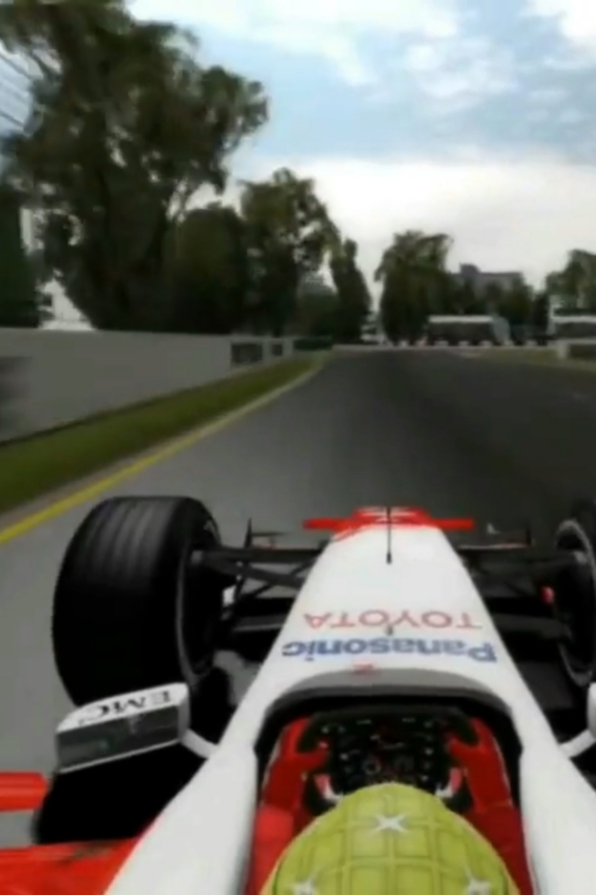
PRÉSENTATION DE PROJET
GESTION D'UN CHAMPIONNAT DE COURSES EN LIGNE
Racing Championship App - Web MVC PHP platform
ACHARD Cédric
CEFii Angers
Titre professionnel Développeur Web et Web Mobile
Projet réalisé en autonomie dans le cadre de l'examen
Novembre - Décembre 2025

Slide 2
SOMMAIRE
01
02
03
CONTEXTE
ÉLÉMENTS
CÔTÉ FRONT-END
ÉLÉMENTS
CÔTÉ BACK-END
04
05
06
ÉLÉMENTS
DE SÉCURITÉ
JEU D’ESSAI
& VEILLE EFFECTUÉE
CONCLUSION
& DÉMO

Slide 3
01
CONTEXTE
PRÉSENTATIONS
BESOINS & ENJEUX
CAHIER DES CHARGES
CONTRAINTES
ENVIRONNEMENTS

Slide 4
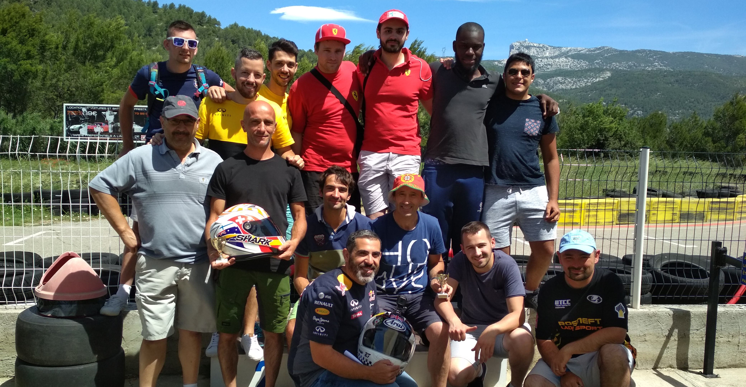
PRÉSENTATIONS
PRÉSENTATION PERSONNELLE
37 ans, originaire de Montpellier
Commercial (11 ans) et boulanger (3 ans)
Passionné d’informatique
Faire de ma passion un véritable projet de reconversion
2016 : Intégration à la communauté de F1
2024 : Commissaire de piste
PRÉSENTATION DE LA COMMUNAUTE DE F1
Championnat créé en 2008
2 catégories F1 et F2
Courses organisées en ligne, deux soirs par semaine, avec le jeu F1 sur PlayStation 5
Joueurs équipés d’un casque-micro, d’un volant et d’un playseat

Slide 5
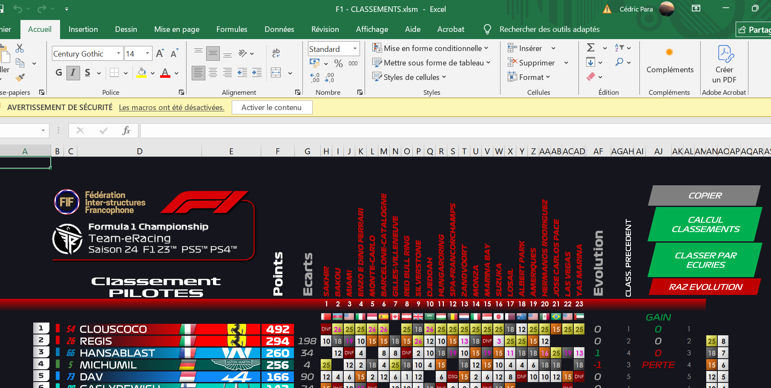
BESOINS & ENJEUX
BESOINS
Classements gérés manuellement
Processus répétitif et sujet à des erreurs
Résultats peu lisibles
Communauté gérée sur Discord
Non référencée et difficulté pour recruter de nouveaux pilotes
ENJEUX
Créer d’une base de données dynamique
Automatiser ces calculs
Vitrine SEO

Slide 6
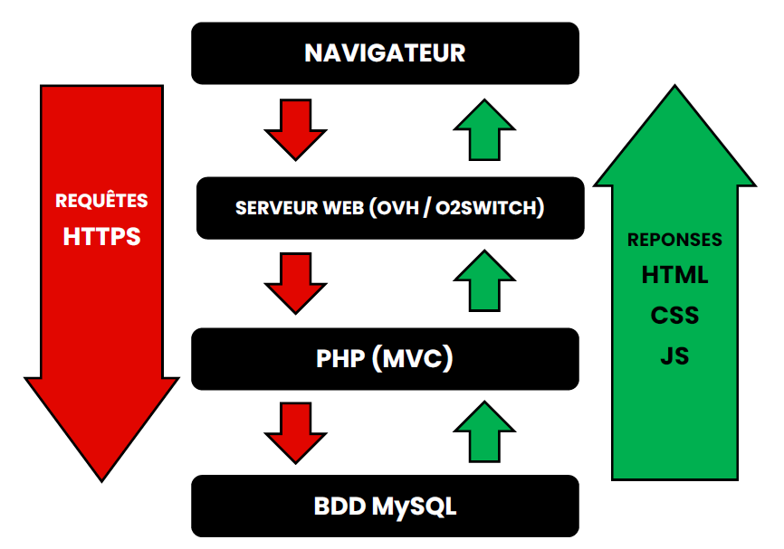
CAHIER DES CHARGES
PLAN D’ARCHITECTURE
Page Accueil (SEO, lien nous rejoindre)
Page Classements (BDD)
Page Mentions légales (RGPD)
Dashboard sécurisé
PLAN FONCTIONNEL
Gestion des rôles
Sécurisation des formulaires et des sessions
Respect RGPD et accessibilité
PLAN TECHNIQUE
PHP en architecture MVC
MySQL
HTML, CSS et JavaScript (voir annexe p.48)
Versioning Git/GitHub

Slide 7
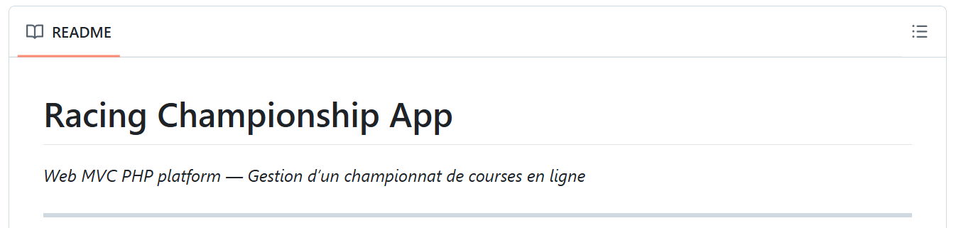
CONTRAINTES
TECHNIQUE
FONCTIONNELLE
DESIGN ET ACCESSIBILTE
Architecture MVC
Sécurisation
HTTPS
Base de données MySQL
Automatisation des classements
Accès sécurisé
Affichage des résultats et filtres pour les classements
Design responsive mobile-first
Contraste et lisibilité optimisés
Navigation clavier
LIVRABLES ATTENDUS
Code source complet
Base de données exportée (.sql)
README détaillé

Slide 8
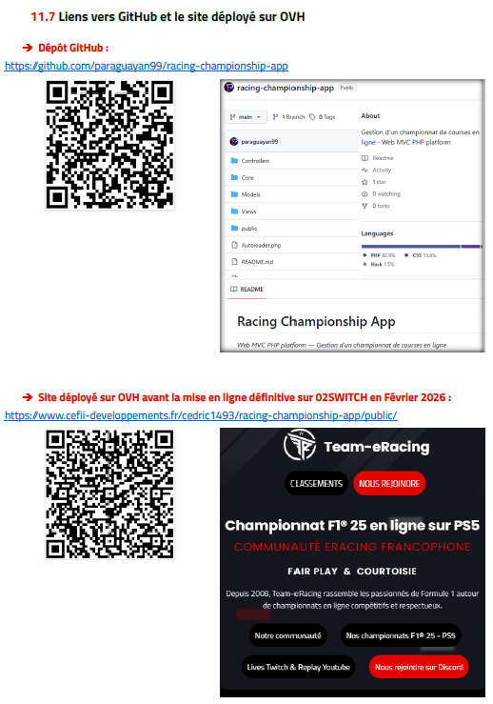
ENVIRONNEMENTS
ENVIRONNEMENT HUMAIN
Petite communauté de passionnés
Seul à réaliser ce projet
ENVIRONNEMENT TECHNIQUE
IDE : Visual Studio Code
Développement local : Wamp Server
Versioning : Git avec un dépôt GitHub public (voir annexe p.60)
Hébergements distants : OVH pour les tests (voir annexe p.60)
et O2SWITCH pour le déploiement final
Base de données : MySQL
Langages : HTML, CSS, JavaScript et PHP
Navigateur : Chrome
Matériel : Ordinateur personnel

Slide 9
02
ÉLÉMENTS CÔTÉ FRONT-END
DESIGN
MAQUETTES
RESPONSIVE DESIGN
INTERFACES STATIQUES
INTERFACES DYNAMIQUES

Slide 10
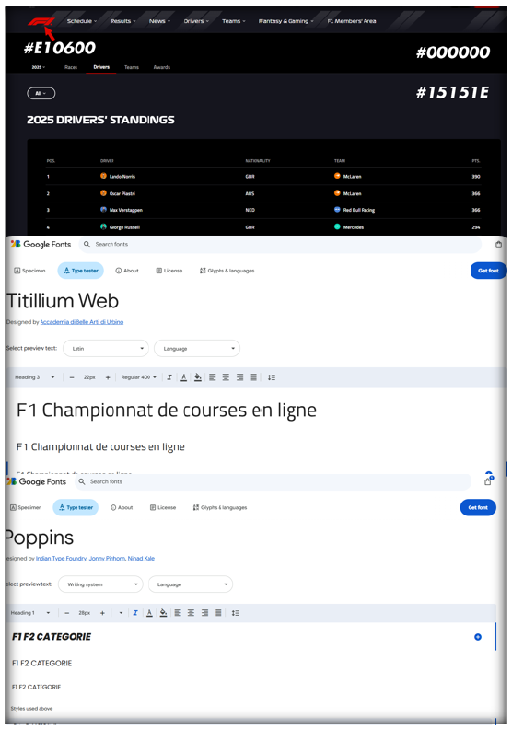
DESIGN
CHARTE GRAPHIQUE
Inspiré du site officiel de la Formule 1
Couleurs similaires et polices Google Fonts proches
Formes arrondies des sections
Noir pour l’arrière-plan
Noir éclairci pour les sections
Rouge pour les boutons et en-têtes de tableaux
Titillium Web pour le contenu
POPPINS pour les titres
#000000
#15151E
#E10600

Slide 11
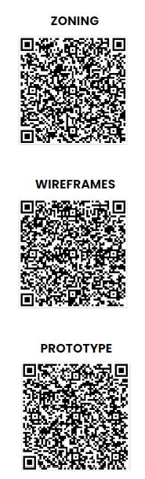
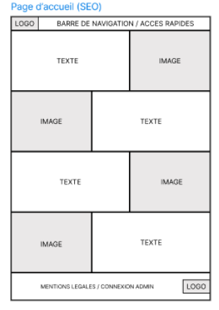
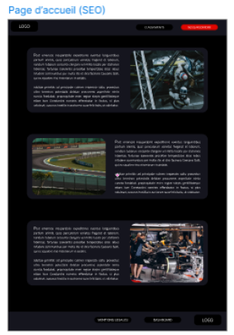
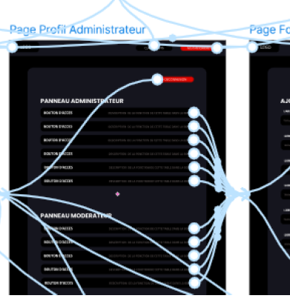
MAQUETTES
(voir dossier p.6 et annexe p.38)
FIGMA
Zoning
Wireframes
Prototype
Schéma sur GlooMaps (voir dossier p.9)
Simplification de la navigation (choix UX)
Valider la pertinence des choix UX / UI
Avant de coder, cela confirme la bonne conception

Slide 12
RESPONSIVE DESIGN
(voir annexe p.43)
DESKTOP
HTML – CSS - JavaScript
HTML : Appel des classes et feuilles de style CSS :
style.css + <700px + <900px + <1400px
CSS : Définition des classes et des différentes feuilles de style
Media queries pour affiner détails ( <500px )
JavaScript : Pour réduire la taille des noms avec substring
Appliqué sur toutes les pages
TABLETTE MOBILE

Slide 13
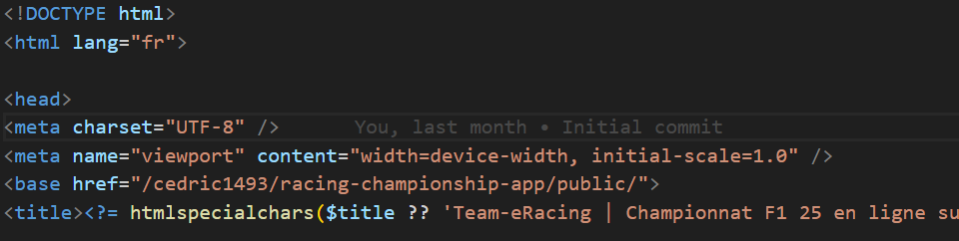
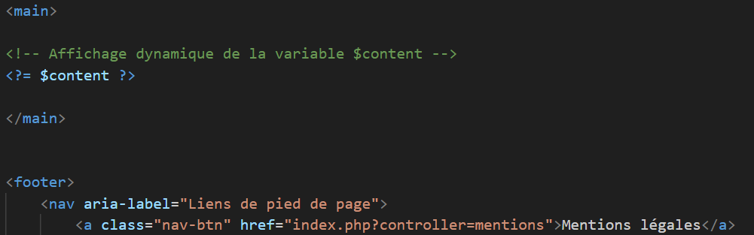
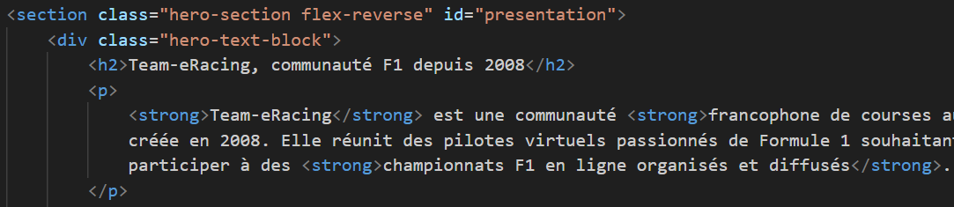
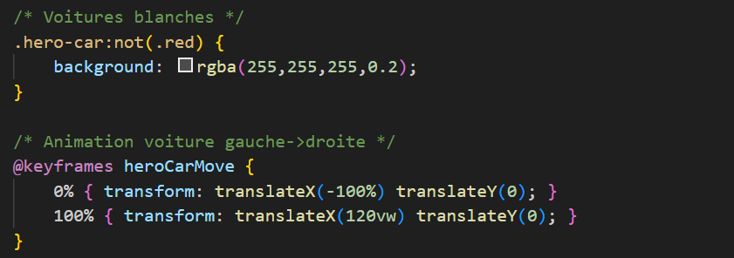
INTERFACES STATIQUES
(voir annexe p.39)
Views/base.php
HTML commun : doctype, balises sémantiques, métadonnées, favicon, feuilles de styles
Balises structurantes : accessibilité et référencement
Contenu de la balise <main> s’adapte via la variable $content
Views/home/index.php
Balises sémantiques
SEO avec les mots clés
Bandeau animé en CSS

Slide 14
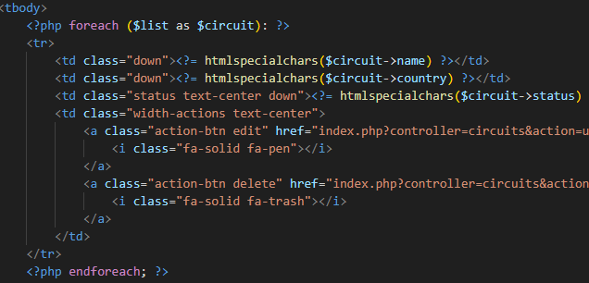
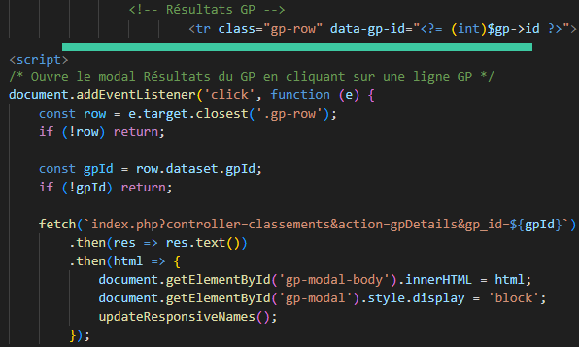
INTERFACES DYNAMIQUES
(voir dossier p.13)
Views/dashboard/circuits/index.php
Interface administrateur : gestions des circuits
Boucle foreach : Afficher dynamiquement chaque circuit
htmlspecialchars() : Protection faille XSS
Views/classements/standings.php
Visible par tous les visiteurs
Risque rencontré : Page trop longue à parcourir
Solution dynamique pour éviter cela
Utilisation d’AJAX avec fetch
Modal affiche les résultats détaillés
(int) protège des injections SQL

Slide 15
03
ÉLÉMENTS CÔTÉ BACK-END
PRÉSENTATION DE LA BASE DE DONNÉES
ARCHITECTURE MVC
COMPOSANTS MÉTIERS
COMPOSANTS D’ACCÈS AUX DONNÉES

Slide 16
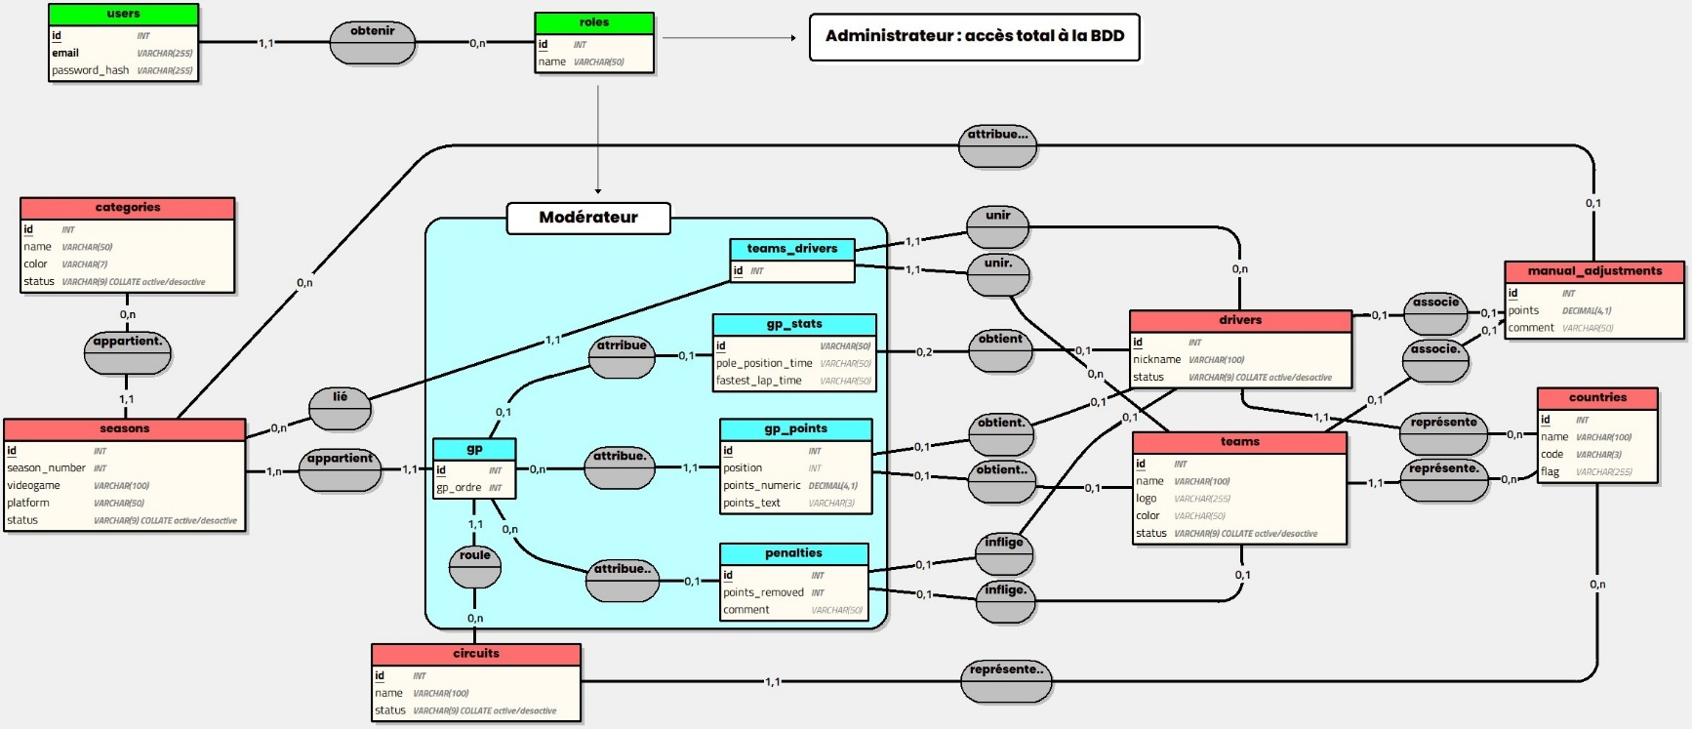
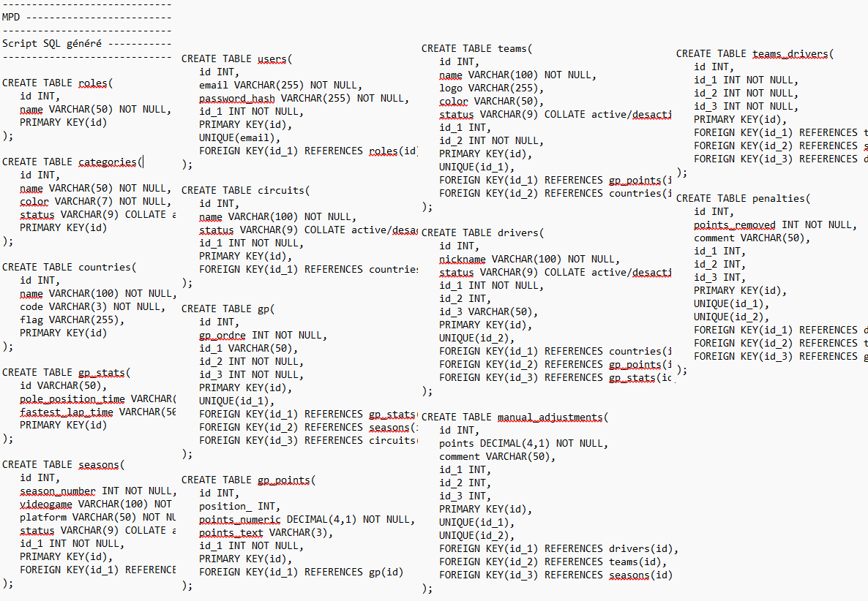
PRÉSENTATION DE LA BASE DE DONNÉES
(voir dossier p.15)
MCD & MLD
Méthode MERISE avec Looping
Structure globale
Relations entre entités
Vue d’ensemble
Cardinalités définies
MLD crée les clés primaires et clés étrangères
MPD
Looping génère MLD et MPD
Script SQL crée
Instructions CREATE TABLE
Déploiement d’une base structurée

Slide 17

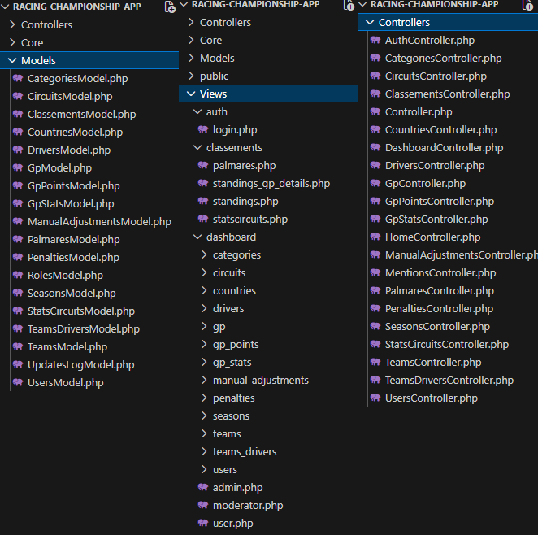


ARCHITECTURE MVC
MODELS
Accès aux données
Connexion
Calculs et algorithmes
VIEWS
Interfaces utilisateur
Templates HTML CSS JavaScript
Vues instanciées par la méthode render
CONTROLLERS
Logique métier
Controller.php : centralisation de la sécurisation + méthode render
Controllers enfants : CRUD des tables de la BDD
Séparation claire des responsabilités
Entities absentes pour ne pas alourdir le code. Avec un ORM, cela aurait été indispensable.

Slide 18
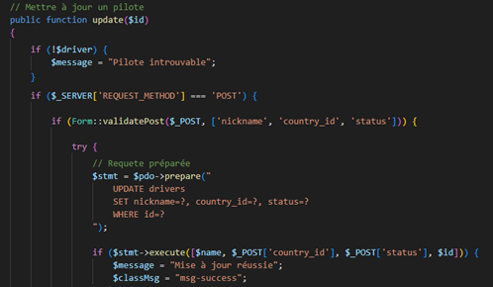
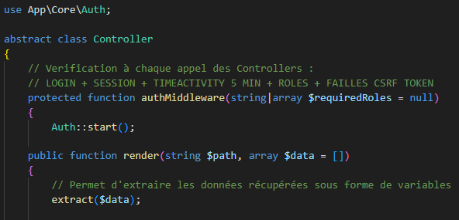
COMPOSANTS MÉTIERS
(voir dossier p.18 et annexe p.49)
CRUD
Contrôleurs enfants
Méthodes de la logique métier :
create() index() update() delete()
Créer Lire Mettre à jour Supprimer
Requêtes préparées : Protéger des injections SQL
CONTROLLER
Classe abstraite dont héritent tous les contrôleurs enfants
Réuni les fonctionnalités communes
Méthode authMiddleware : sécurisation grâce à la classe Auth
Méthode render pour générer les Vues

Slide 19
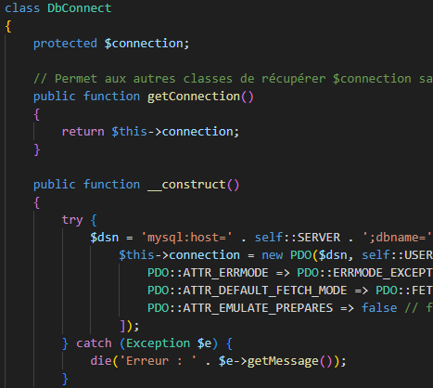
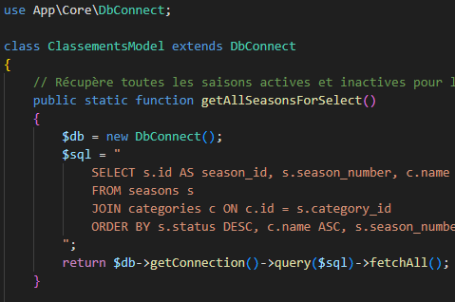
COMPOSANTS D’ACCÈS AUX DONNÉES
(voir dossier p.20 et annexe p.56)
Core/DbConnect.php
Classe DbConnect dans le cœur de l’application
Connexion centralisée
PDO, natif PHP
Sécurité avec les attributs PDO
Maîtrise des requêtes SQL
MODELS
Héritent de DbConnect pour la connexion
Exécutent des requêtes SQL
Requêtes algorithmes SQL
Requêtes préparées pour la sécurité
Objets via fetch ou fecthAll

Slide 20
04
ÉLÉMENTS DE SÉCURITÉ
SESSIONS & AUTHENTIFICATIONS
SÉCURISATION DES MOTS DE PASSE
REQUÊTES PRÉPARÉES
PROTECTIONS XSS & TOKENS CSRF

Slide 21
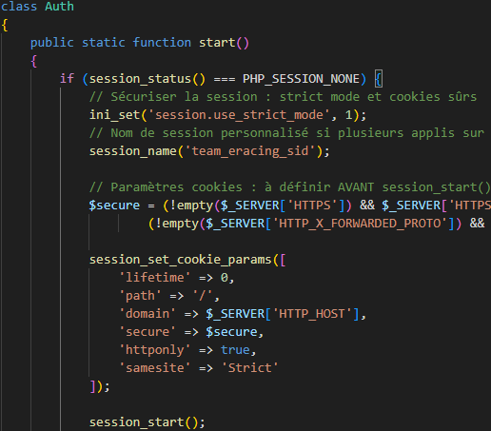
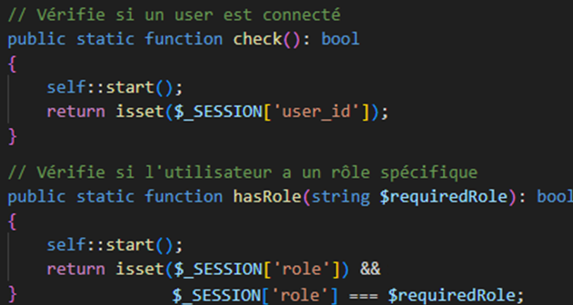
SESSIONS & AUTHENTIFICATIONS
(voir dossier p.22)
Core/Auth.php
Classe Auth dans le cœur de l’application
Méthode start : Paramètres de sécurité
HTTPS
Durée de vie session
check & hasRole
Si utilisateur est connecté
Si utilisateur possède un rôle
Centralisation des vérifications
Sécurise l’accès
Contrôleurs enfants en bénéficient

Slide 22
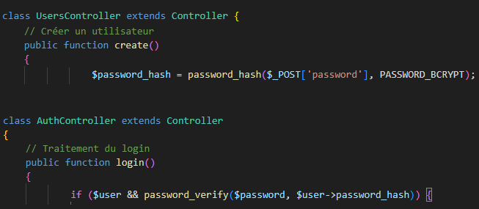
SÉCURISATION DES MOTS DE PASSE
Controllers/UsersController.php
create
Gestion des utilisateurs
password_hash pour stocker
Controllers/AuthController.php
login
Connexion et déconnexion
password_verify pour la comparaison
En cas de fuite, mots de passe difficiles à exploiter

Slide 23
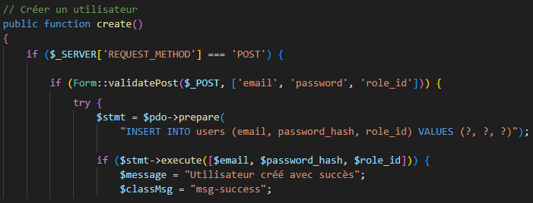
REQUÊTES PRÉPARÉES
Contrôleurs
Form::validatePost vérifie présence des champs
prepare
Sans passer directement les valeurs
execute
Exécute la requête sécurisée contre les injections SQL

Slide 24
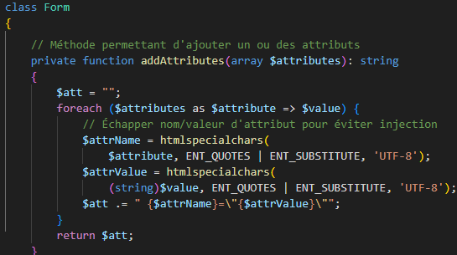
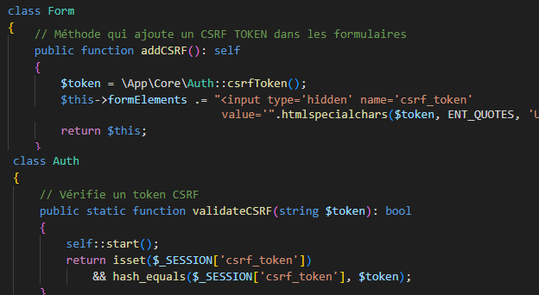
PROTECTIONS XSS & TOKENS CSRF
XSS
Classe Form dans le cœur de l’application
htmlspecialchars
Echappement centralisé dès la construction des formulaires
TOKENS CSRF
Classe Auth & Form dans le cœur de l’application
Chaque session possède un jeton
Chaque formulaire possède un jeton
Si absent ou incorrect : Requête refusée

Slide 25
05
JEU D’ESSAI & VEILLE EFFECTUÉE
JEU D’ESSAI & ANALYSE DES ÉCARTS
VEILLE SUR LES VULNÉRABILITÉS DE SÉCURITÉ
TESTS FONCTIONNELS MANUELS
DÉPLOIEMENT & README

Slide 26
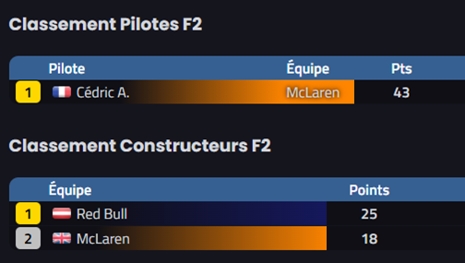
JEU D’ESSAI & ANALYSE DES ÉCARTS
(voir dossier p.26)
PRÉSENTATION
Situation : Pilote ayant changé d’équipe en cours de saison
Objectif : Vérifier la logique métier du calcul des Classements
DONNÉES EN ENTRÉE
DONNÉES ATTENDUES
DONNÉES EN SORTIE
Login : moderateur@gmail.com
+ mot de passe
Résultat : GP 1 / Cédric A. / Red Bull / position 1 / 25 pts
Résultat : GP 2 / Cédric A. / McLaren / position 2 / 18 pts
Association : Cédric A. / McLaren
Cédric A : 25 + 18 = 43 pts
Red Bull : 25 + 0 = 25 pts
McLaren : 0 + 18 = 18 pts
Class Pilotes : Cédric A. : 43 pts
Class Constructeurs : Red Bull : 25 pts
McLaren : 18 pts
Class Pilotes : Cédric A. : 43 pts
Class Pilotes : Cédric A. associé à sa nouvelle équipe du GP2 (McLaren)
Class Constructeurs : Red Bull : 25 pts
McLaren : 18 pts
ANALYSE DES ÉCARTS
Changement d’équipe appliqué et points précédemment attribués conservés
Règles métier respectées et logique de points correcte

Slide 27
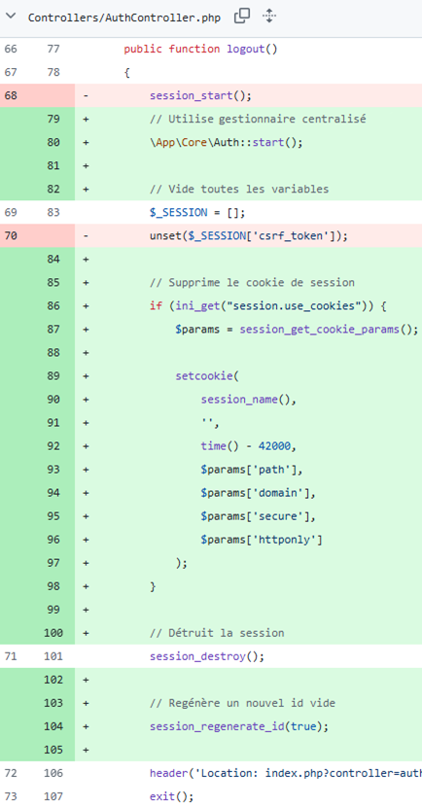
VEILLE SUR LES VULNÉRABILITÉS DE SÉCURITÉ
(voir dossier p.29)
CONTEXTE
Vulnérabilité identifiée durant le projet
Déconnexion gardant la session active
Accès au dashboard toujours possible
Risques : Divulgation, Réutilisation …
SOLUTION
OWASP
PHP Manual
Modification AuthController (méthode logout)
Session réellement détruite
Faille neutralisée

Slide 28
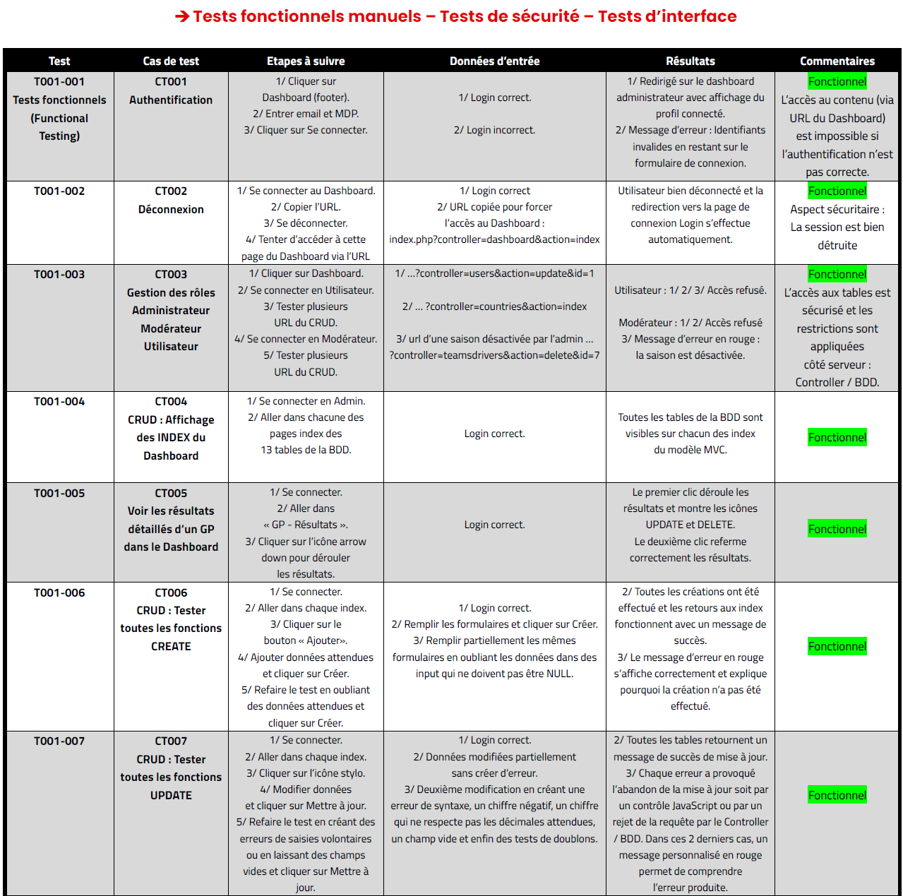
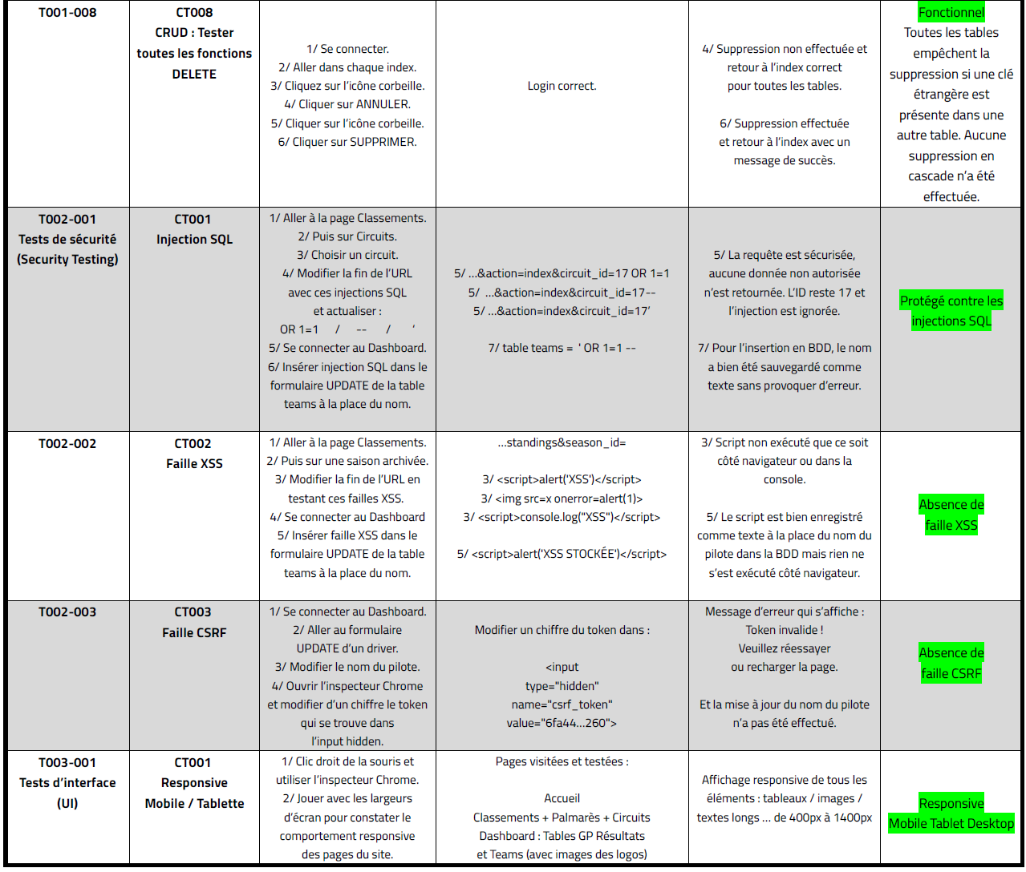
TESTS FONCTIONNELS MANUELS
(voir annexe p.58)
MISE EN PLACE
MVC sans framework : Tests unitaires moins pertinents
Tests fonctionnels manuels effectués

Slide 29
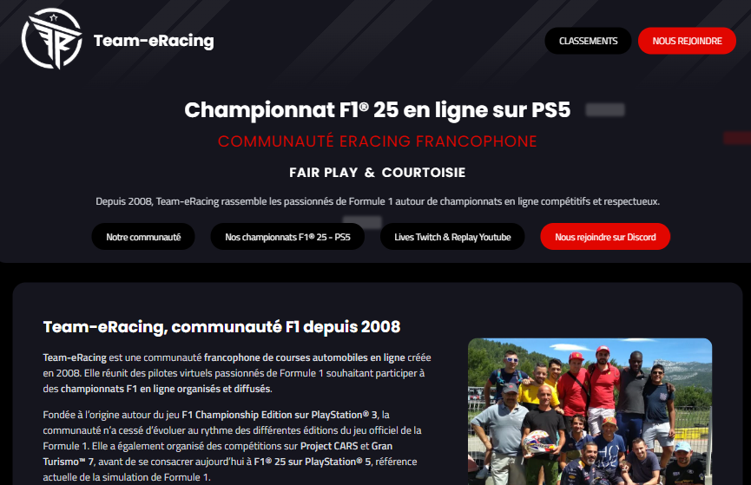
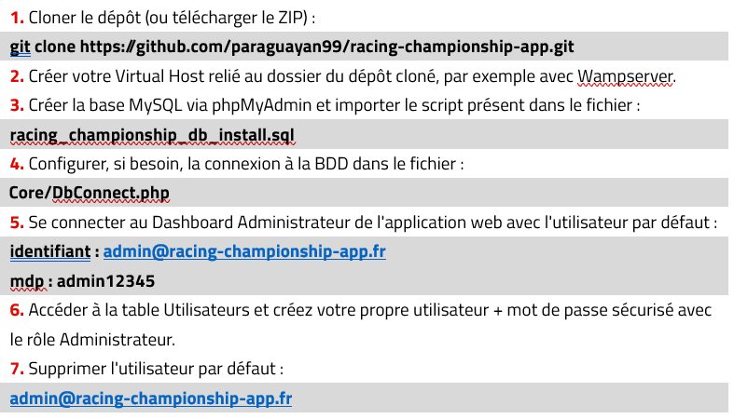
DÉPLOIEMENT & README
(voir dossier p.33)
ENVIRONNEMENTS
Développement : Wamp Server
Test : OVH - CEFii
Production : O2SWITCH & internet.bs
PLANNING
Tests en local : Novembre et Décembre 2025
Préproduction : Janvier 2026
Mise en production : Février 2026
README
Présentation de l’application avec plan de déploiement
Instructions détaillées
Configurer rapidement l’application

Slide 30
06
CONCLUSION & DÉMO

Slide 31
CONCLUSION
SATISFACTIONS
DIFFICULTÉS
EVOLUTIONS
Utilisation des compétences acquises
Conception de A à Z sans framework
Plateforme opérationnelle et utilisée
Responsive design pour les tableaux
Veille quotidienne des vulnérabilités
Mise en place de la sécurité
Améliorer selon besoins et retours
Suivi des commits sur GitHub
Idées : API, articles, commentaires …
REMERCIEMENTS
Olivier, formateur en développement
École du CEFii d’Angers
Formation à distance : un véritable élément déclencheur et un aboutissement total

Slide 32
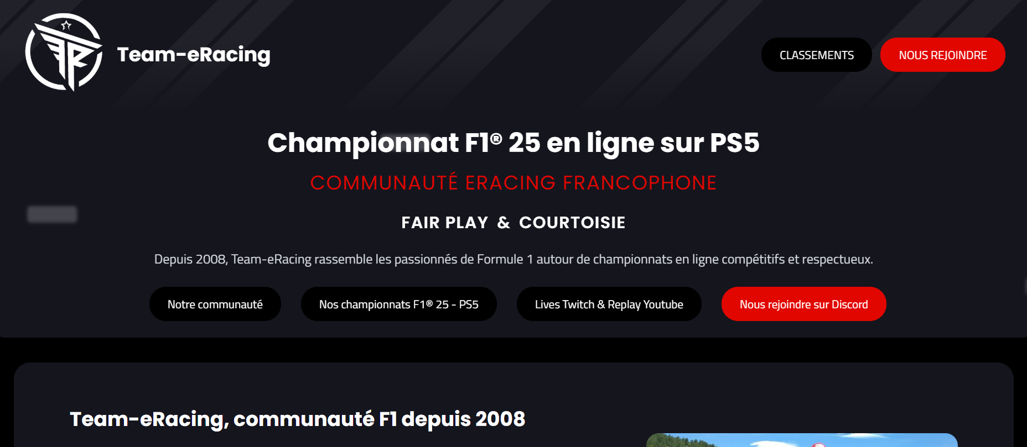
DÉMO

Slide 33
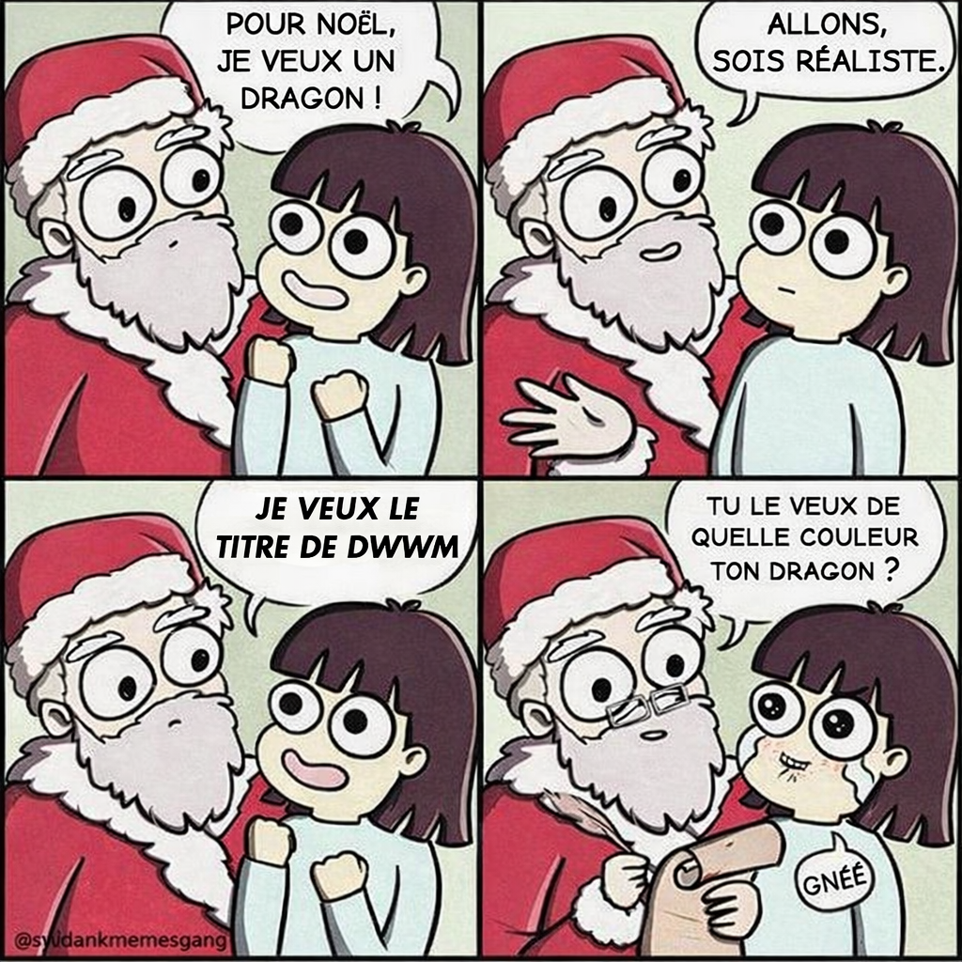
A VOS QUESTIONS …

